Slide 1
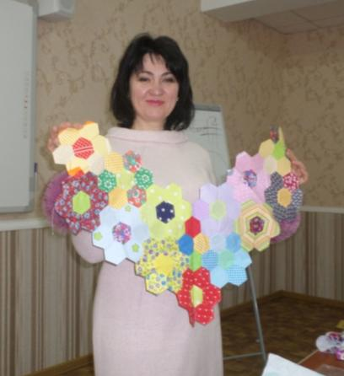
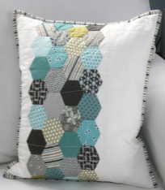
ІІІ етап Всеукраїнської олімпіади з трудового навчання (10.02.2018)

Slide 2
Майстер-клас від Чистякової Л.О.,
кандидата педагогічних наук, доцента, заступника декана з НВР фізико-математичного факультету ЦДПУ ім.В.Винниченка

Slide 3
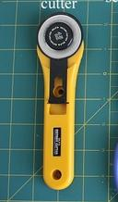
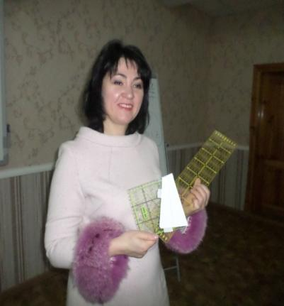
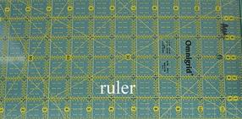

Slide 4
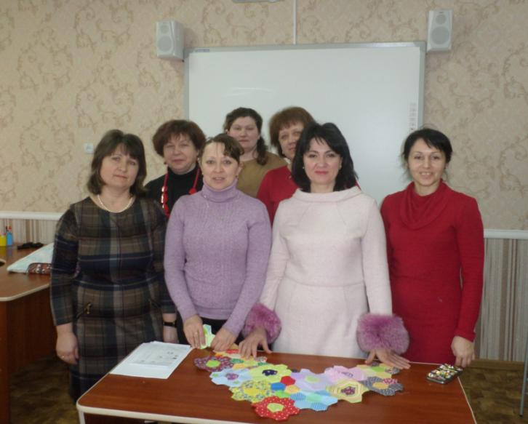
"Аби не гаяти часу, взяли ми участь
в майстер-класі!"

